Slide 1


Программа повышения квалификации
Тестировщик программного обеспечения
Итоговый проект
“Комплексное тестирование платформы vk.com”
Преподаватель: Гриненко В.В.
Выполнила: Браславец Е.А
Поток ТП-7

Slide 2

Содержание
Майнд-карта видов тестирования ПО;
Тестовая документация (чек-лист, тест-кейсы, баг-репорты);
Применение техник тест-дизайна;
Анализ результатов тестирования выбранного приложения;
Выводы об оптимальности выбранной стратегии тестирования.

Slide 3

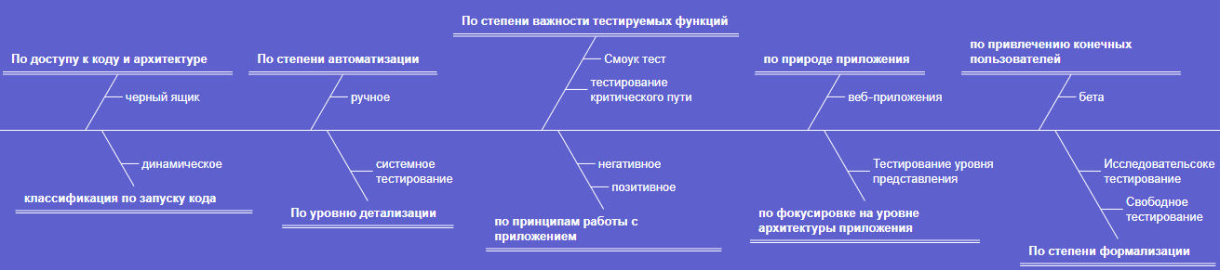
Майнд-карта видов тестирования ПО

Slide 4
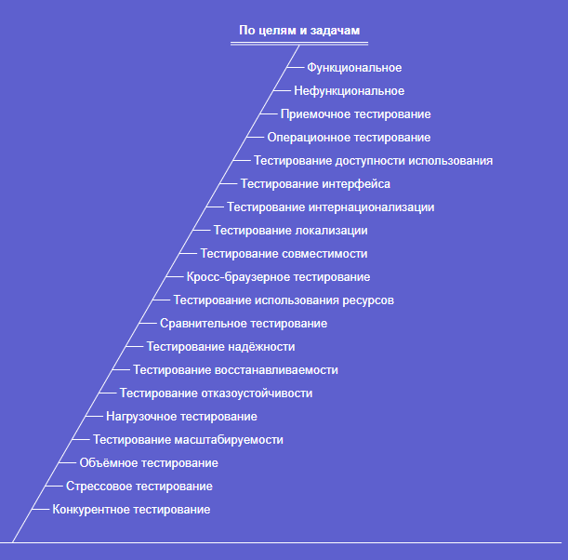
Майнд-карта видов тестирования ПО

Slide 5

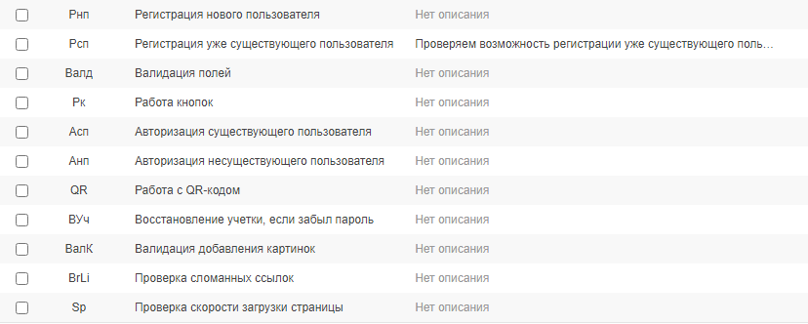
Тестовая документация: чек-лист

Slide 6

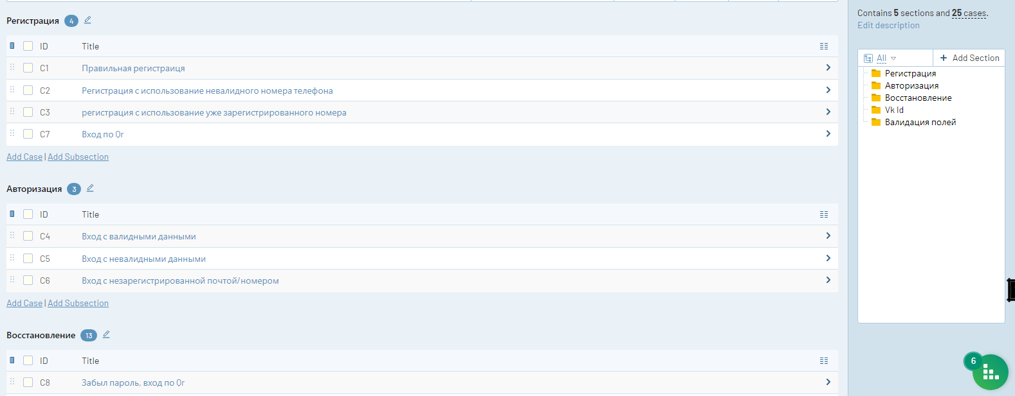
Тестовая документация: тест-кейсы

Slide 7

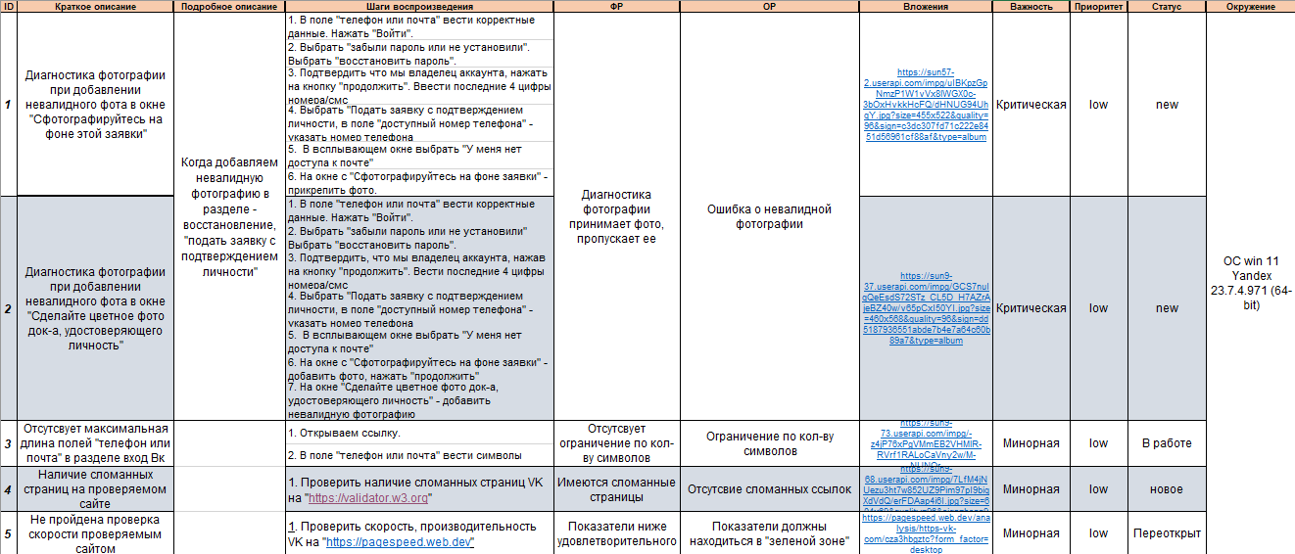
Тестовая документация: баг-репорты

Slide 8

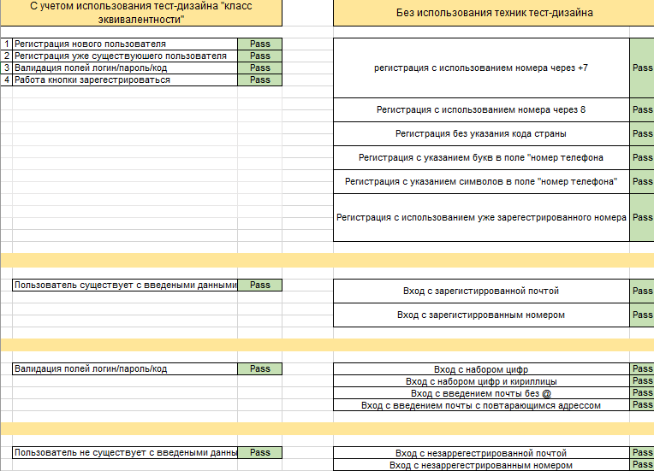
Применение техник тест-дизайна: чек лист

Slide 9

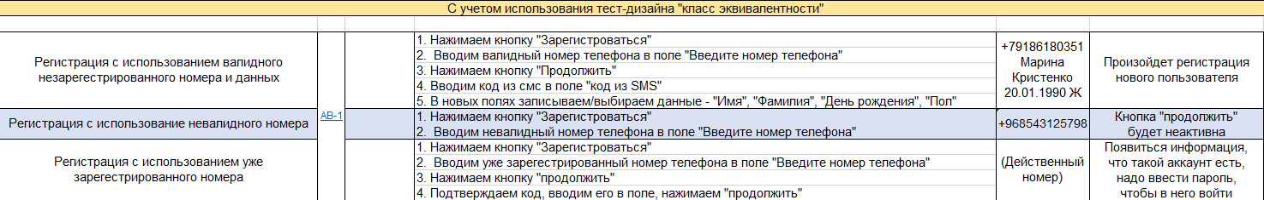
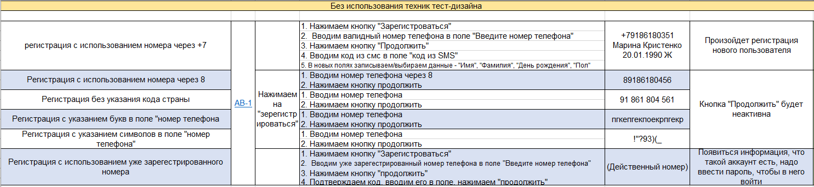
Применение техник тест-дизайна: тест-кейсы

Slide 10

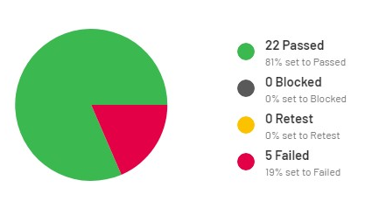
Анализ результатов тестирования выбранного приложения
В ходе проверки веб-платформы vk.com было написано 27 тест-кейсов. В результате проверки было обнаружено 5 дефектов, 2 из которых критических.
Веб-платформа не рекомендуется к выпуску в релиз. Необходимо уделить внимание к добавлению фотографий в разделе «подтверждения личности», к ограничению вводимых символов в поля, производительности сайта и битым ссылкам

Slide 11

Выводы об оптимальности выбранной стратегии тестирования
Данное тестирование было проведено успешно с использованием техник тест-дизайна, что упростило и ускорило работу по проверки сайта. Для этой работы в качестве ознакомление с миром тестирования было достаточно функционального тестирования, тестирования производительности.
Для последующей работы рекомендуется привлечение большего количество тестировщиков, для покрытия тестированием остальной функциональности платформы

Slide 12


Рефлексия
Проблем во время обучения не возникало, лишь вопросы, на которые я получала ответ. Очень понравилось работать в данной команде, особенно с преподавателем Гриненко В.В. Очень приятно было слушать и получать материал, лично мне учеба далась легко и без осложнений.
За время обучения приобрела начальные навыки в работе с такими приложениями, как xmind, testrail, postman, mysql. А так же базовые знания, на которых все и строилось. И самостоятельно составила тестовую документацию на веб-сайт
Сложности возникли с mysql shell, не удалось в ней поработать в связи с технической ошибкой, что мне не удалось исправить. Но в ней работы во время обучения толком и не проводилось, мы перешли на workbench, которым я свободна уже пользовалась
С моими практическими работами вы можете ознакомиться по ссылке на GIT HUB: https://github.com/JustRaccoon
Благодарю за внимание!

Slide 13
Пример рефлексии (ПИШЕМ СВОИМИ СЛОВАМИ)
В процессе изучения программы я получил хорошие базовые знания в сфере тестирования программного обеспечения, познакомился и немного поработал с инструментами, используемыми в тестировании, такими как: XMind, Trello, Jira, TestRail, Postman, MySQL. Самостоятельно составил тестовую документацию на веб-сайт. Наиболее сложной но очень интересной для меня стала работа с SQL, API.
С моими практическими работами вы можете ознакомиться по ссылке на GIT HUB: https://github.com/JustRaccoon/projects-during-training-as-a-tester
Благодарю за внимание!

